Slide 1

Schule Rungwisch
Die schul.cloud

Slide 2

Was ist die schul.cloud?
Die schul.cloud ist eine App
(herunterladen aus dem App Store / Play Store)
Über die App kann man per Chat direkt mit der Schule und den anderen Eltern Kontakt aufnehmen.
Alles über ein paar Clicks möglich:
-> Krankmeldung
-> Klassenchat
-> Direkter Kontakt zu den Lehrer:innen und Erzieher:innen
-> Infos und Elternbriefe kommen direkt digital

Slide 3
Wie installiere ich die schul.cloud?
Die schul.cloud aus dem App Store / Play Store herunterladen.
Zu Beginn an der Schule Rungwisch erhält jedes Kind einen Registrierungsschlüssel für seine Eltern.
Achtung: für die Anmeldung werden eine Emailadresse und ZWEI verschiedene Passwörter benötigt.
Nun der Schritt-für-Schritt-Anleitung für die Einrichtung folgen
  Bei Rückfragen wendet euch gern an eure Elternvertreter
  Herr Koy betreut die schul.cloud und hilft auch gern weiter!

Slide 4
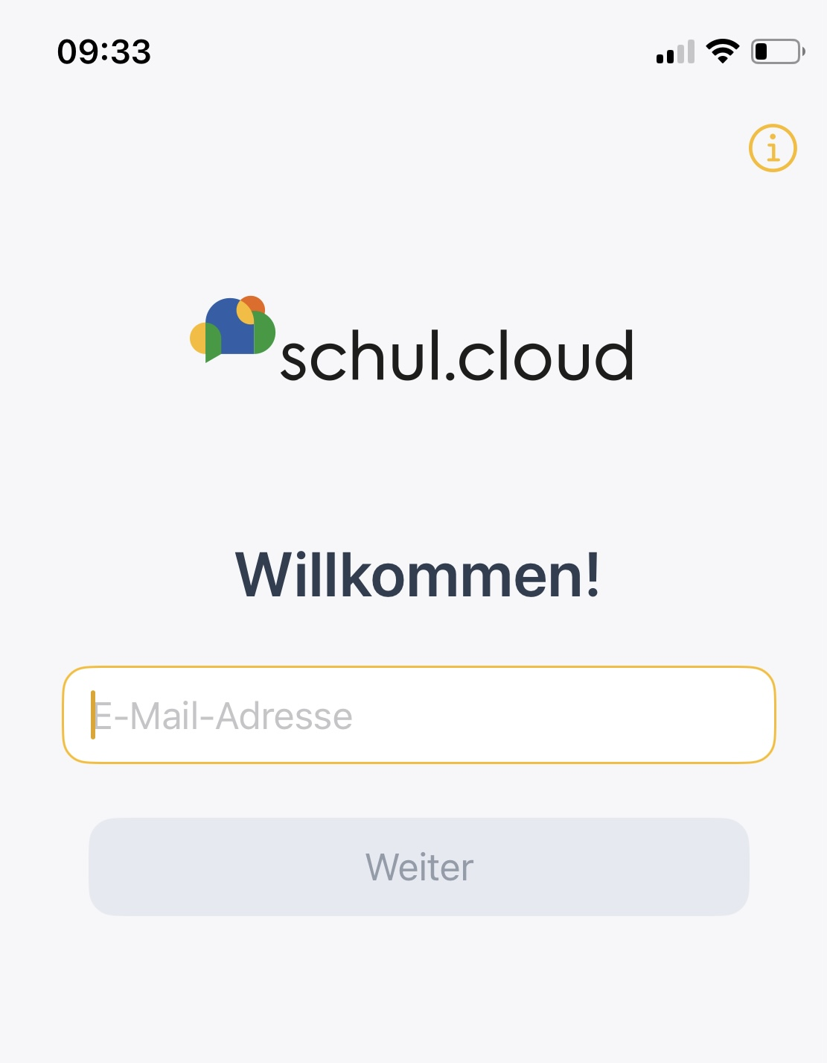
Schritt-für-Schritt zum Chat
Öffne die App schul.cloud
Gib Deine Email-Adresse ein

Slide 5
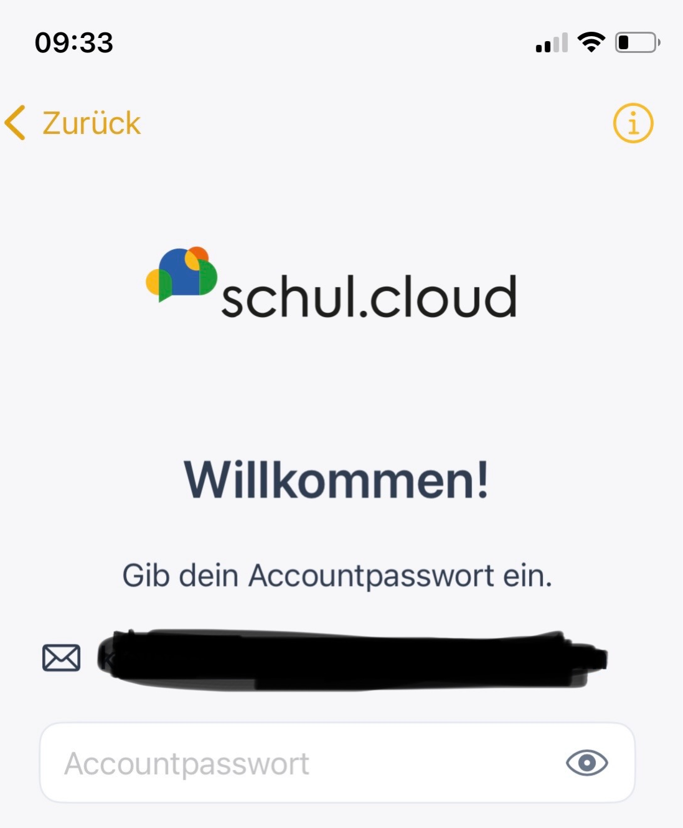
Schritt-für-Schritt zum Chat
In der App schul.cloud
Gib Dein Passwort ein

Slide 6
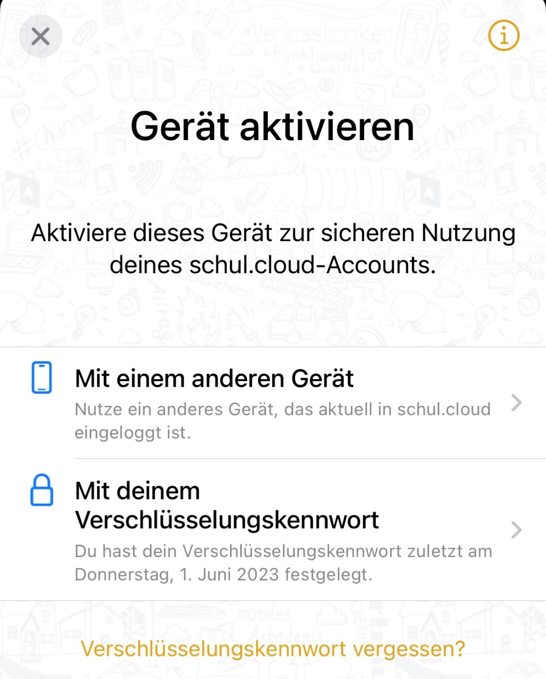
Schritt-für-Schritt zum Chat
In der App schul.cloud
Gib Dein Verschlüsselungskennwort ein
(Das Passwort und das Verschlüsselungskennwort müssen zwei verschiedene Passwörter sein)

Slide 7
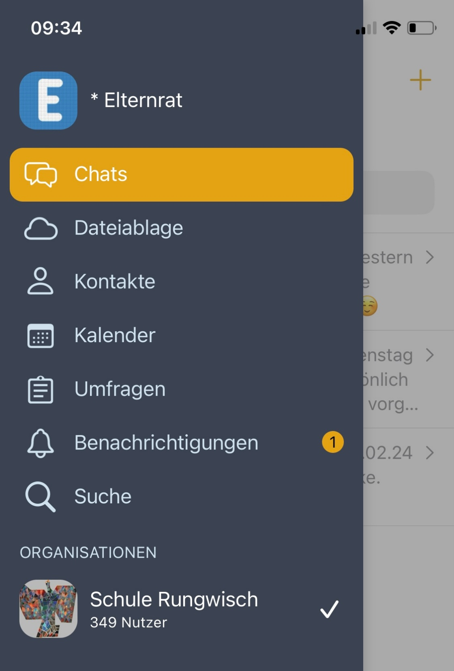
Schritt-für-Schritt zum Chat
Öffne einen neuen Chat
Gehe zu Chats

Slide 8
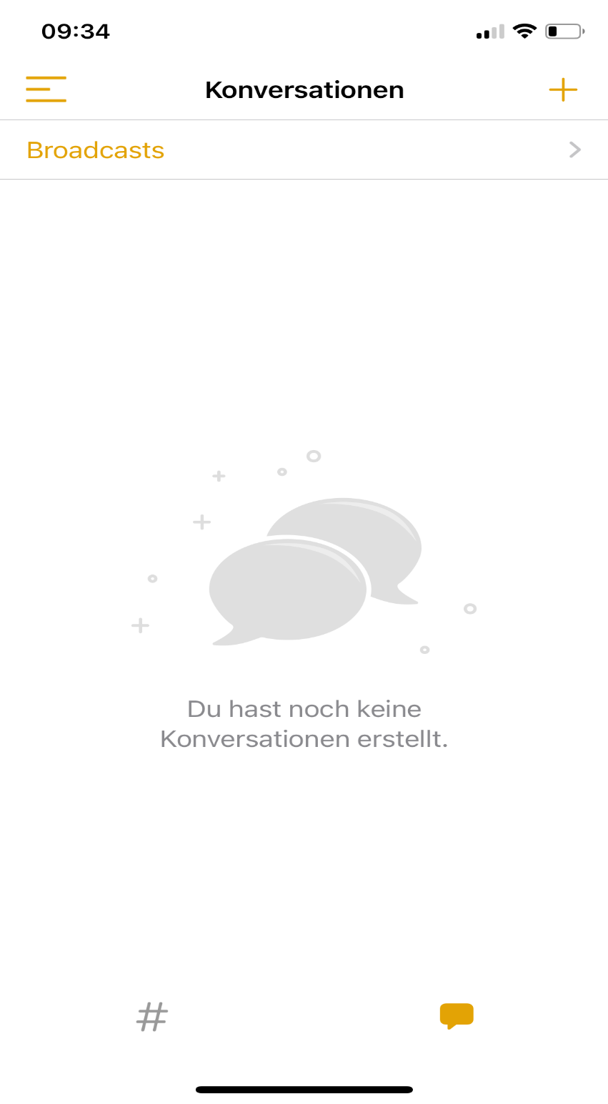
Schritt-für-Schritt zum Chat
Öffne einen neuen Chat
Klicke auf das „Plus“- Symbol

Slide 9
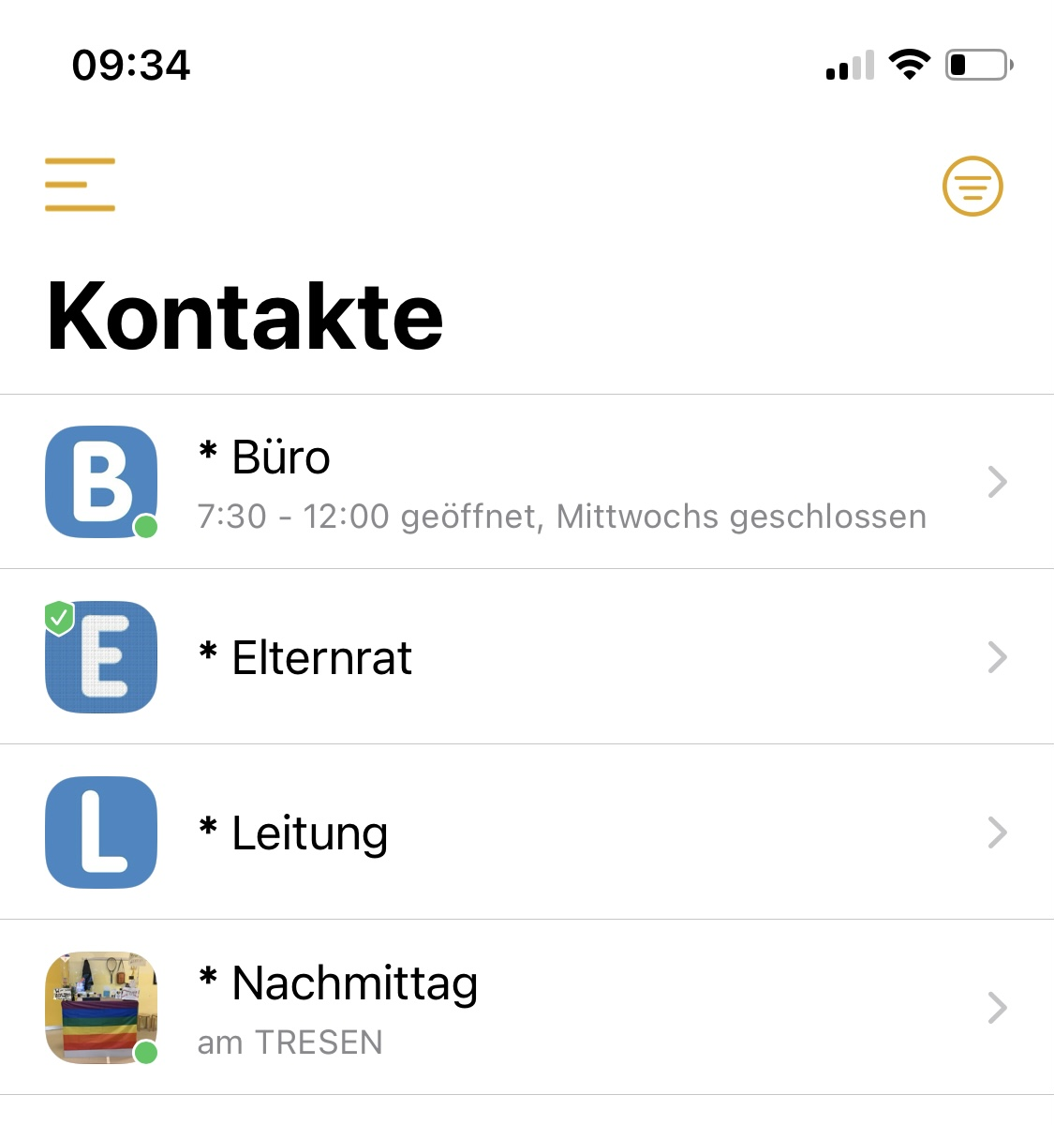
Schritt-für-Schritt zum Chat
Öffne einen neuen Chat
Wähle einen Kontakt aus der Liste
Hier die wichtigsten auf einen Blick:

Slide 10
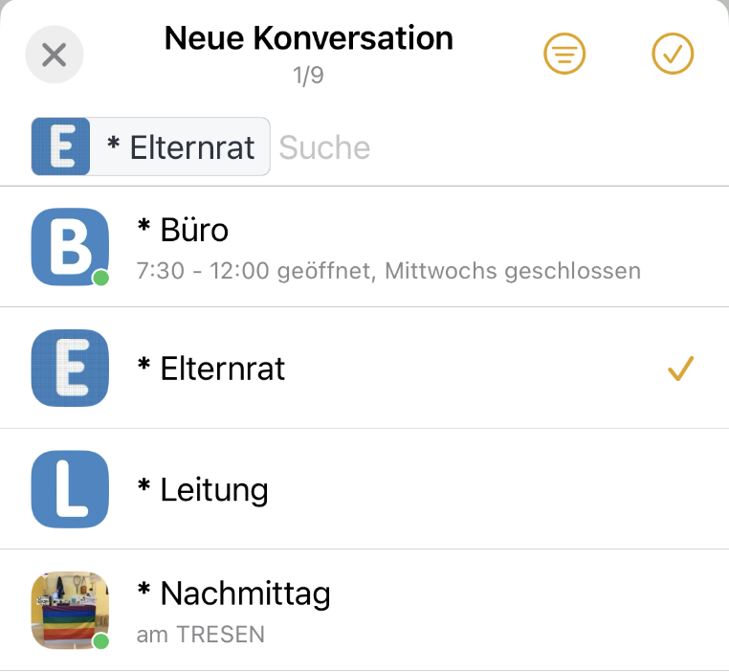
Schritt-für-Schritt zum Chat
Schreibe eine neue Nachricht
1. Wähle den Kontakt aus
2. Klicke auf den Haken

Slide 11
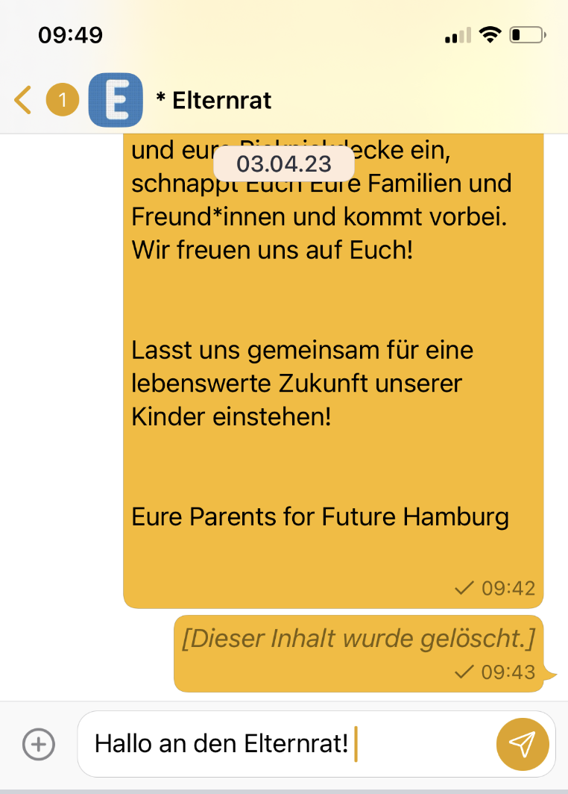
Schritt-für-Schritt zum Chat
Schreibe eine neue Nachricht
1. Schreibe Deine Nachricht
2. Klicke auf den kleinen „Papierflieger“ zum Senden

Slide 12

Wer braucht welche Infos?
*Schulbüro:
Krankmeldungen ( bis 07:45 Uhr, Name und Klasse des Kindes nicht vergessen )
*Nachmittag:
Wenn das Kind zu einer anderen Zeit abgeholt wird
Wenn das Kind mit jemand anderen mit nach Hausen darf
*Elternvertreter:
Bei klasseninternen Themen
*Klassenleitung(en):
Anfragen bzw. Mitteilungen direkt an/von Klassenleitungen
*Elternrat:
- Bei schulinternen Themen, Anliegen, Wünschen etc.
*Leitung:
Dringende Anliegen, die nicht mit den Lehrkräften geklärt werden können

